Slide 1
Проектан презентаци «Даймехкан Турпалхо, тхан иэсехь гуттар а вуьсу хьо ваха!» СОВЕТСКИ СОЮЗАН ТУРПАЛХОЧУННА ДАЧИЕВ ЧАПИН ХАНСУЛТАННА ЛЕРИНА
Кечйинарг: хьалхара квалификационни категорин лакхара кхиорхо …

Slide 2
Проектан аннотаци
Ишколазхойн кхетамехь патриотически ойла бераллехь дуьйна схьа кхиор уггаре коьрта декхар ду хьехархочуьна. Даймахке безам, ша схьаваьллачу махке ойла кхийдар, ненан мотт, къоман культура, нохчийн къоман ламасташ и деригге дезар чулоцу «Патриаотизм» бохучу дашо. Оцу кхетамо кхуллу адамехь доьналла-йахь; шен Даймехкан толам, эшам, лазам шен хетар, халкъан истори йовзар, йо1б1аьрг санна къоман д1адаханчун т1алам бар.
Уггаре мехалчарах цхьаъ, патриотически бер кхетош-кхиорехь оьшург проектни дар ду, вайна мелла билггала хилларг-лелларг д1адовзийта ишколазхойн, баккхийчийн вовшашца з1е латто, исторически хиламашна т1е ойла йерзо.
«Даймехкан-Турпалхо, тхан иэсехь гуттар а вуьсу хьо ваха» проект кхочушйаро накъосталла до берийн бес-бесара говзаллаш йовза. Проекто кхетам ло цхьана эшшарехь берийн, баккхичийн ойла т1е а йерзийна уьш цхьа декъашхой болуш и проект д1айахьа.

Slide 3
Проектан маь1налла
Тахана ч1ог1а мехала 1алашо йу, т1екхуьучу чкъуранна Даймехкан истори йовзийтар, х1унда аьлча, церан ойла т1ейоьрзуш йац вайн Даймехкан исторически хиламашна. Ишколазхошна Даймехкан истори ца йовзаро, хаъал новкъарло йо бераш кхетош-кхиорехь. Берийн кхетамехь патриотизм кхиоро г1о до, къоман доьналла-йахь кхио, оьшучохь Даймехкан дуьхьа шайн са д1адала кийча т1аьхье кхио, иштта йоцу т1аьхье йайна т1аьхье йу. Х1окху проектехь буьйцучу исторически хиламаша берашна накъосталла до Вайн Мехкан Турпалхо вовза, цуьнан гергарчаьрца цхьаьна а кхетта лехамийн хьелашца Турпалхочунна лерина йолчу музей кхача.

Slide 4
Проектан декхарш:
Советски Союзан турпалхочуьн Данчиев Чапин Хансултанан т1еман хьуьнарех, т1ом д1абаьллачул т1аьхьа хиллачу дахаран некъах лаьцна дийцар.
Сийлахь Боккхачу Даймехкан Т1еман хиламех а, оцу т1еман турпалхойх долу хаарш ишколазхошна довзийтар.
Сийлахь Боккхачу Даймехкан Т1еман декъашхойн хьунарех дозалла дан, берийн кхетам кхиор.
Бераш патриотически ойланца кхеташ- кхиор.

Slide 5
Проектан декхарш:
Даймехкан турпалхойх долу хаарш шуьйра довзийтар.
Берийн мотт бийцар шардар: Даймохк, турпалхо, сурхо, кемахо, танкахо, эскар, мохкларбархо, иэсчурт, х1олам.
Сийлахь Боккхачу Даймехкан Т1еман турпалхойн сий-ларам бар.
Берийн кхетамехь, «Мила ву Турпалхо?»- боху кхетам кхиор.
Берийн къамел кхиор, дешбахам тобар; т1амах лаьцна эшарш, байташ, «баккъалла дерг» дийцар, т1еман иллеш, суьрташ гайтар.
Воккхиниг ларар болу берийн кхетам кхиор.
«Вайна машар беза, вайна т1ом ца беза»-боху ойла берийн кхетамехь кхиор.

Slide 6
Хьехархошна:
Доьзалехь бераш патриотически кхетош- кхиор болх д1абахьар.
Берийн патриотически кхоллайелла ойла ч1аг1йар.
Даймехкан дуьхьа шайн са д1аделлачу турпалхойн сий-ларам бар массерий декхар хилар берашна д1адовзийтар.
Дайшна, наношна:
Берийн проектехь д1акъалаца синхьагам кхоллар.
Сийлахь Боккхачу Даймехкан Т1амах лаьцна къамел дар.
Дай, наной оцу проекта т1е ойла йерзор.

Slide 7
Проект д1айахьар кхоъ т1ег1а йу:
1. Кечам баран мур
Пректан-лехамийн дар д1адахьар.
Проект д1айахьа лерина хаам дайшна, наношна бовзийтар.
Бан леринчу белхан хьесап,1алашо,декхар довзийтар.
Дакъахошна проект йовзийтар.
Проектан д1екъахошна йукъахь болх д1асабекъар.
Методически а, исбаьхьаллин а литература 1амор.

Slide 8
2. Вовшахтохаран мур
Проектан массо декъахоша жигара г1олацар.
Т1еман турпалхойх исбаьхьаллин йозаговзам д1айешар.
Даймехкан турпалхойх хаам кечбар.
Даймехкан турпалхойх лаьцна буклеташ йар .
Т1амна лерина иллеш,эшарш схьахаржар.
Т1еман турпалхойх лаьцна берашна мехала хирдолу къамелан хьесап харжар.

Slide 9
Коьрта мур:
Берашца къамел деш болх д1абахьар.
Даймехкан Турпалхочуьн ц1арах йолчу музей дахар.
Иэсчурте экскурсе дахар.
Турпалхочуьн гергарчу нахаца цхьанакхетар
Даймехкан Турпалхочух лаьцна буклеташ кечйар.
Сийлахь Боккхачу Даймехкан Т1амах лаьцна дехкинчу суьртийн гайтам цхьана хьехархоша, бераша, дайша, наноша д1адахьар.

Slide 10
Жам1 даран мур:
Д1абаьхьначу белхан хиламан жам1,анализ.
Хьехархойн зеделларг даржор.
Проектан г1ирс
Проектан презентаци «Даймехкан-Турпалхо, тхан иэсехь гуттар а вуьсу хьо ваха», зеделларг даржор а, проектан хиламан сайте ДОУ.

Slide 11
Хила мега хилам:
Даймехкан турпалхойх долу берийн хаар шордар.
Берийн къамелан дешбахам:Даймохк,турпалхо,сурхо,кемахо, танкахо, эскар, мохкларбархо, иэсчурт, х1олам.
Сийлахь Боккхачу Даймехкан Т1еман ветеранашка безам-марзо,лерам кхиор.
«Мила ву Даймехкан Турпалхо?»- боху кхетам кхиор.
Берийн къамелан дешбахам;т1амах лаьцна диалог,иллеш,эшарш лекхар, суьрташ дахкар.
Доьзалехь бераш патриотически кхетош-кхиор дай-наной декхар хилар.
Воккханиг ларар болу берийн кхетам кхиор.
«Вайна машар беза, вайна т1ом ца беза»-боху ойла берийн кхиор.

Slide 12
Балха т1ехь бес-бесара метод, кеп лелойаккхар
Проектан декхар кхочушхилийта хьехархоша бес-бесара белхаш бан сацам бина.Тайп-тайпанчу ловзарш а, ловзарийн хьелаш а парг1ат болх кхолларан х1онгуоно накъосталла дина болх д1абахьа оьшу сурт х1отто. Бераша жигара бечу белхан оьвсаралла лакхайаккхаро берийн кхетам-кхиабо. Хьалха х1оьттинчу хьоло «патриотически дар» т1ехь нийса сацам бо. Масала, «Со – взводан буьйранча ву», «Ас т1аккха х1ун дийр дара?». Проект кхочушйарехь бес-бесара методаш йалош бераш кхетош-кхиадо; лехамийн (лехамийн башха кехат, басарш) практически, болх кхолларан (болх кхолларан т1едиллар). Кхочушбечу балха йукъахь билгалдан йиш йу: куьгийн п1елгашци долу ловзарш, берашна лерина йолу исбаьхьаллин литература йешар, шайна хезнарг схьадийца 1амор, зурман-мукъаман боламан тидам а беш.
Берийн дайша, наноша г1о-накъосталла деш д1абаьхьна проектан белхаш. Цаьрца йинчу анкетированин 1алашо йу доьзалехь бераш патриотически кхетош-кхиорехь д1ахьуш болу болх тидаме лацар.

Slide 13
Рог1ера кхиор
Проект д1айирзича вайн аьтту хир бу рог1ера болх вовшахтоха. Рог1ера этапехь вовшийн г1оьнца лехамийн белхаш а беш кхин цхьана Сийлахь Боккхачу Даймехкан турпалхочух лехамийн хаам кечбан.

Slide 14
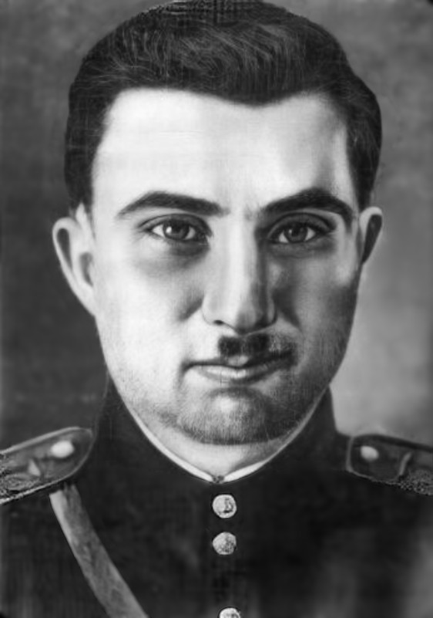
Дачиев Хансолтин дахаран некъ
Дачиев Хансолта тIамал хьалхарчу шерашкахь
Тхан йуьртахо волу Сийлахь-Боккхачу Даймехкан тIеман декъашхо Дачиев Хансолта Чапанович дуьненчу ваьлла 1922-чу шеран 12-чу декабрехь РСФСР-н Горски АССР-н Нохчийн автономни областан Гуьмсан кIоштан Гезлой-Эвлахь ахархочун доьзалехь. Пхи класс чекх а йаьккхина, сельсоветан секретаран болх бина цо.

Slide 15
Дачиев Хансолта фронтехь
1941-чу шарахь году Дачиев Х.Ч. гIуллакх дан кхайкхина белхалойн-ахархойн ЦIечу Эскаран могIаршка. 1942-чу июнехь дуьйна – Сийлахь-Боккхачу Даймехкан тIеман фронташкахь ву. 1943-чу шеран сентябрь бутт карабогIуш гвардин цIеэскархо Дачиев Хансолта Коьртачу фронтан 61-чу эскаран гвардейски кавалерийски 58-чу полкан гвардейски кавалерийски 16-чу дивизин гвардейски кавалерийски 7-чу корпусан разведчик вара.
Хьуьнарш гайтина Днепрехьа тIемаш бечу хенахь. 1943-чу шеран сентябран 23-гIа буьйса 24-чу буьйсане йоьрзуш, Дачиев шен накъостаца цхьаьна Белорусски ССР-н Гомельски областан Брагински кIоштан Нивки йуьртана уллехь Днепр хил дехьаваьлла.

Slide 16
1941-чу шарахь году Дачиев Х.Ч. гIуллакх дан кхайкхина белхалойн-ахархойн ЦIечу Эскаран могIаршка. 1942-чу июнехь дуьйна – Сийлахь-Боккхачу Даймехкан тIеман фронташкахь ву. 1943-чу шеран сентябрь бутт карабогIуш гвардин цIеэскархо Дачиев Хансолта Коьртачу фронтан 61-чу эскаран гвардейски кавалерийски 58-чу полкан гвардейски кавалерийски 16-чу дивизин гвардейски кавалерийски 7-чу корпусан разведчик вара.
Вайн махкахочун тIамехь хьуьнар

Slide 17
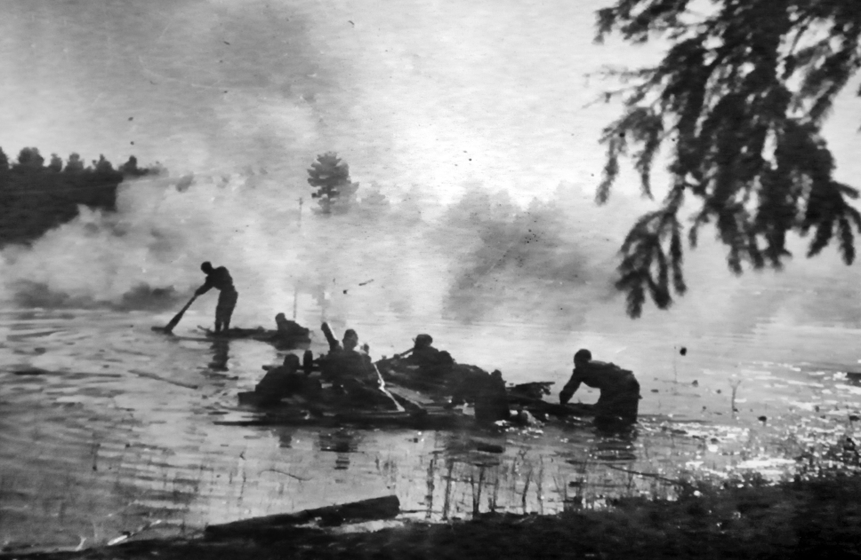
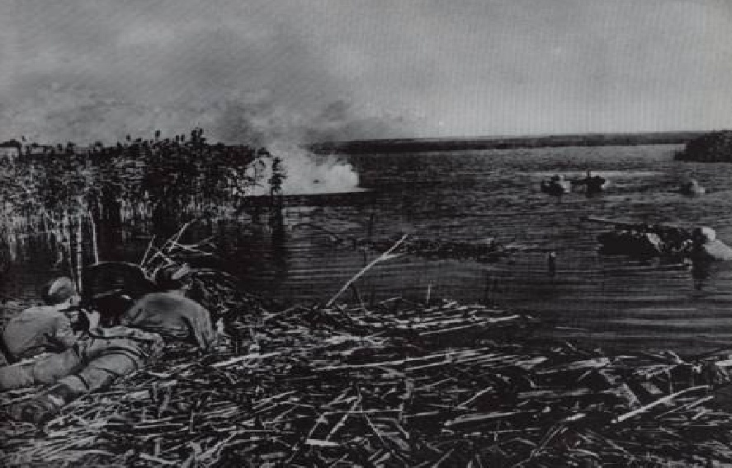
Хьуьнарш гайтина Днепрехьа тIемаш бечу хенахь. 1943-чу шеран товбецан 23-гIа буьйса 24-чу буьйсане йоьрзуш, Дачиев шен накъостаца цхьаьна Белорусски ССР-н Гомельски областан Брагински кIоштан Нивки йуьртана уллехь Днепр хил дехьаваьлла.

Slide 18
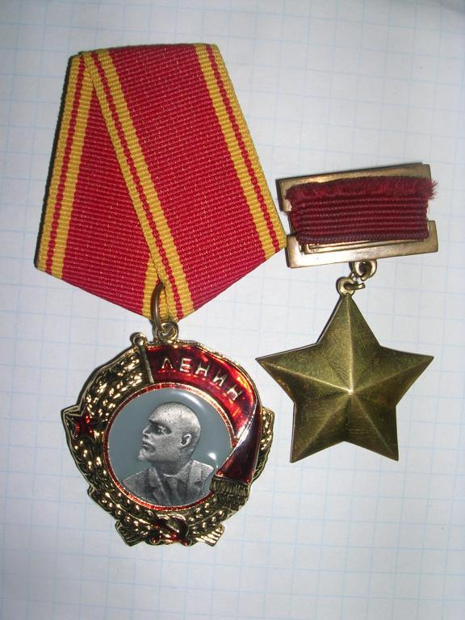
СССР-н Лаккхарчу Советан Президиуман 1944-чу шеран 15-чу январехь арадаьллачу «ЦIечу Эскаран инарлашна, эпсарийн а, сержантийн а, могIарерчу салтийн а хIоттамна Советски Союзан Турпалхочун цIе йаларх» Указца «немцойн тIелатархошца бечу тIамехь командованин тIедахкарш тIехдика кхочушдарна а, цигахь гайтинчу майраллина а, турпалаллина а» гвардин цIенэскархочунна Дачиев Хансолтина Советски Союзан Турпалхочун цIе йелла, Ленинан цIарах орден а, 3201 лоьмар йолу «ЦIен Седа» мидал а луш.

Slide 20
1944-чу шарахь Дачиев Хансолтас чекхйаьккхина Новочеркасскера дошлойн училище. Цо куьйгалла дина саблин взводана, цул тӀаьхьа стрелкови взводана а. Берлиннна штурм йеш а дакъалаьцна.
1946-чу шарахь лахарчу лейтенантан даржехь а волуш, Дачиев Х.Ч. тIаьхьалоне ваьккхина.
Цул тIаьхьа ГӀиргӀизойн ССР-н Ош областан Джалал-Абад гӀалахь ваьхна, йохк-эцарехь болх бина. 1952-чу шарахь Берия Лаврентийга кехат йаздира цо, нохчийн къомана реабилитаци йар доьхуш. Растрата йина аьлла, бехк а кхоьллина, 20 шо хан туьйхира цунна. Иза лаьцча, цуьнан массо а совгӀаташца цхьаьна цуьнан духаран форма дӀайаьхьна Iедало.

Slide 21
СССР-н Лакхарчу Кхеташонан Президиуман 1955-чу шеран май беттан 24-хь динчу омрица Дачиев Хансолтера Советски Союзан Турпалхочун цӀе дӀайаьккхина. Масех шарахь Свердловскан кӀоштарчу Востоклагехь хан йаьккхина цо.
ХӀетахь Нохч-ГӀалгӀайн АССР-н чоьхьарчу гӀуллакхийн министерствохь болх беш хиллачу Висаитов Мовлида гечдар доьхуш дехар йаздинчул тӀаьхьа маршаваьккхина Хансолта. 1985-чу шеран 21-чу августехь Дачиевс Горбачев Михаилга кехат йаздинчул тӀаьхьа, цунна Турпалхочун цIе йухайелира, дерриге а совгӀаташ а йухадерзийра.

Slide 22
ТIом чекхбаьллачул тIаьхьа дахар
ТӀаьххьарчу шерашкахь Гуьмсехь ваьхна. ШолгӀа нохчийн тӀом боьдуш Думано шен лаамехь герз охьадиллинчарна амнисти йаран хьокъехь сацам арахецча, Дачиев Хансолтас кхайкхам бира тӀемалошка тӀемаш сацабе аьлла. БӀе сов стага тидам бира цуьнан кхайкхамна.
Цунна йелла Даймехкан тӀеман I-чу даржан а, ЦӀечу Седанан а, ткъа иштта цхьамогӀа мидалш а.
Могашаллин хьал галдаьлла, шозза инфаркт хилла Хансолтина. 2001-чу шеран май баттахь кхелхина иза. ДӀавоьллина Гуьмсехь.

Slide 23
Дерзор
Кху теми тӀехь болх бечу хенахь Дачиев Хансолтин гергарчу зудчуьнца цхьаьнакхийтира тхо. Цо шен дагалецамашкахь дийцира Турпалхочух лаьцна.
«ХӀинцалерчу берашна хаа оьшу аьлла хетий хьуна Сийлахь-Боккхачу Даймехкан тӀамах а, советски эскархойн хьуьнарех а лаьцна?» – аьллачу сан хаттарна цо жоп делира, Россин хӀора доьзалехь шен-шен Сийлахь-Боккхачу Даймехкан тӀеман турпалхо ву, вайна уьш бовза беза, дагалеца беза, церан доьналлех, патриотизмах дозалла дан деза, аьлла. Ткъа массо а агӀор дакъа лаца лаьтта тӀехь тӀом ца хилийта.

Slide 24
Бинчу белхан жамӀехь тхан аьтто белира Советан Союзан Турпалхочух Дачиев Ханчолтех дуккха а мехала хаамаш бовза. Вайн махкахочун дахарх а, цуьнан хьуьнарех а масал а оьцуш, вай билгалдаьхна шен мехкан патриотехь хуьлуш долу коьрта аматаш. Иза ду Даймахке болу безам, граждански декхарна тешаме хилар, коллективизм, доттагIалла лелон хаар.
Дачиев Хансолта Чапаевич масал ду тӀекхуьучу чкъурана. Занятехь оха и хаам бовзийтира лакхарчу тобанан кхиорхошна. Суна хетарехь, тхан талламийн жамӀаша Сийлахь-Боккхачу Даймехкан тӀеман историга шовкъ кхуллур йу, фашизмна тӀехь толам баккхаран коьртачу хьостане санна. Иштта тӀеман турпалхойн патриотизм Ӏамон а, советски эскархоша тӀом боьдуш гайтина тоьлла амалш шайгахь кхион дог а доуьйтур ду.

Slide 25
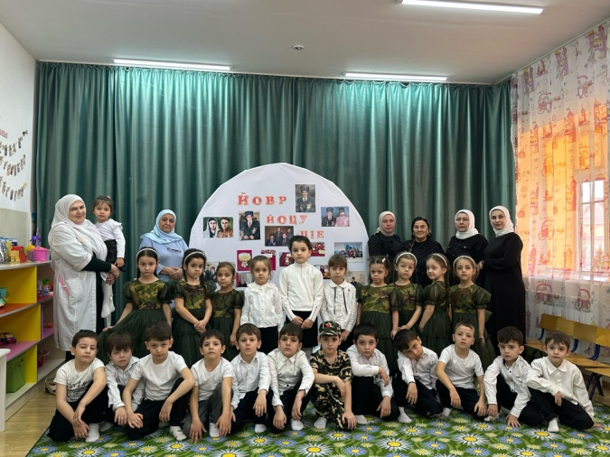
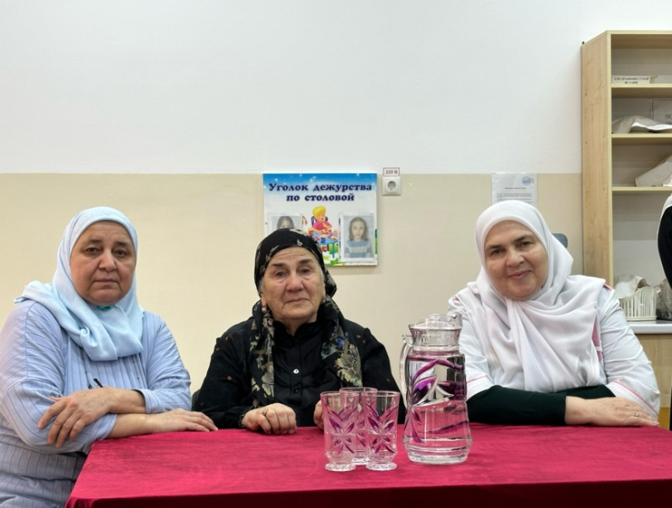
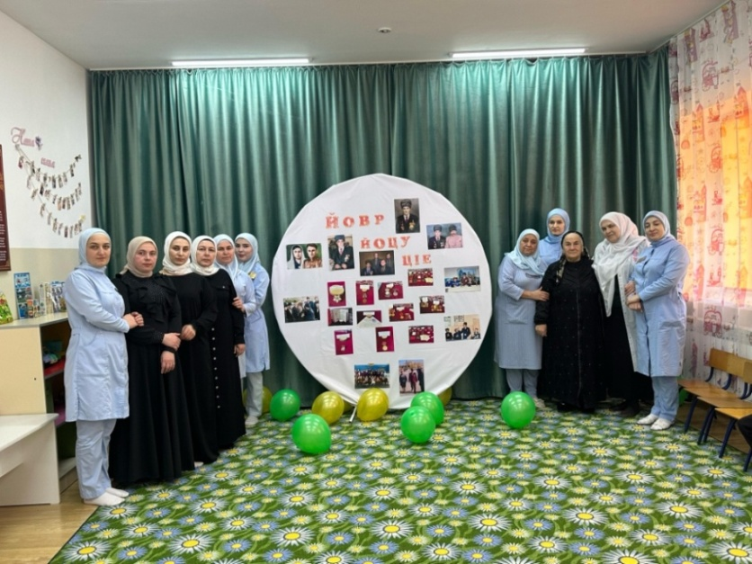
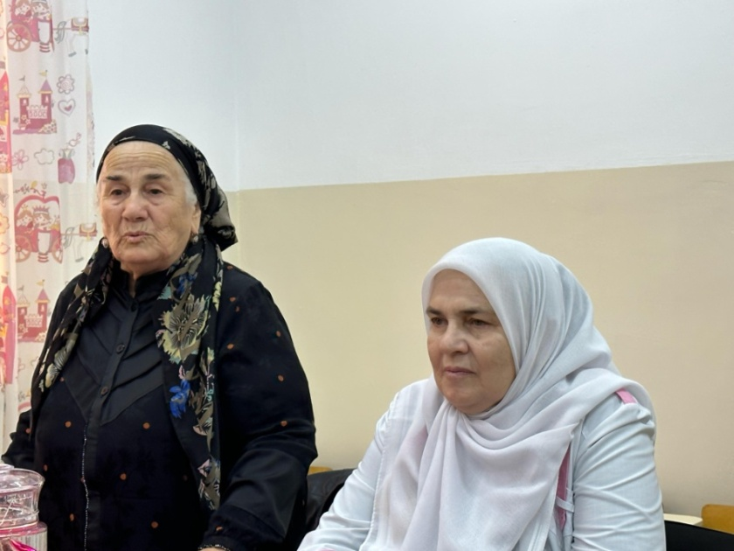
Турпалхочун вешин йо1 тхо долчохь хьошалг1ахь

Slide 26
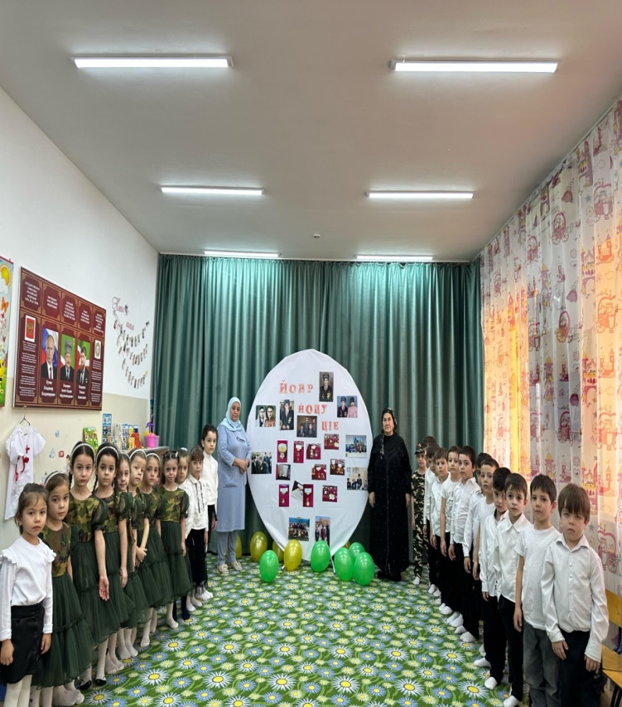
Цхьанакхетар

Slide 27
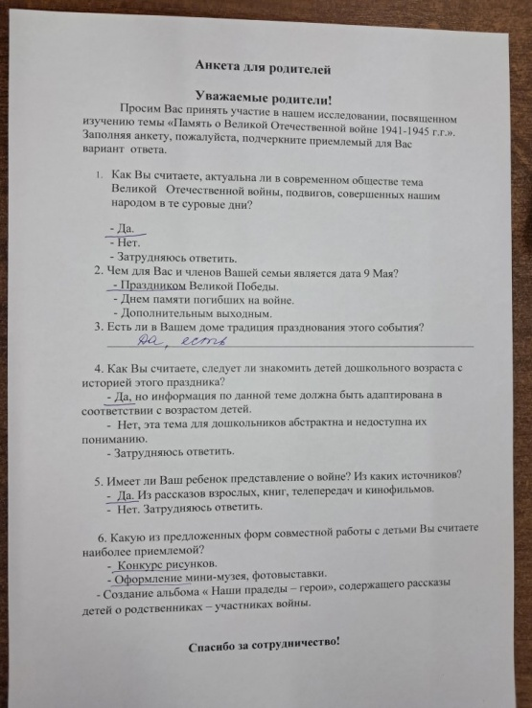
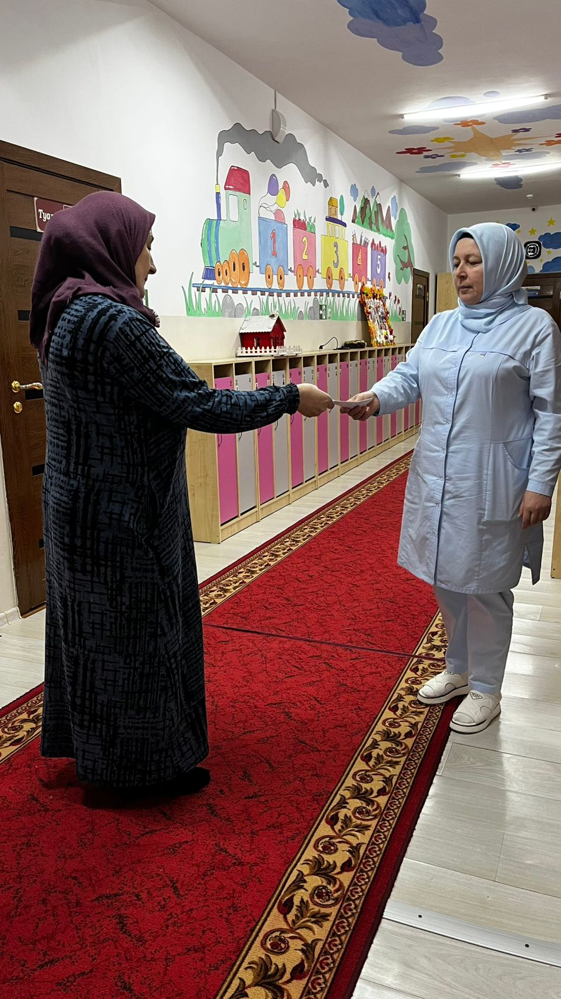
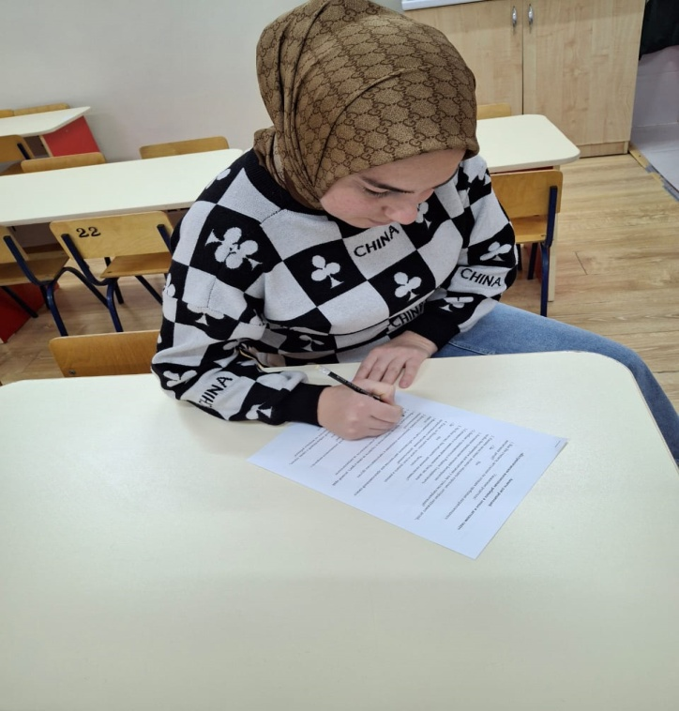
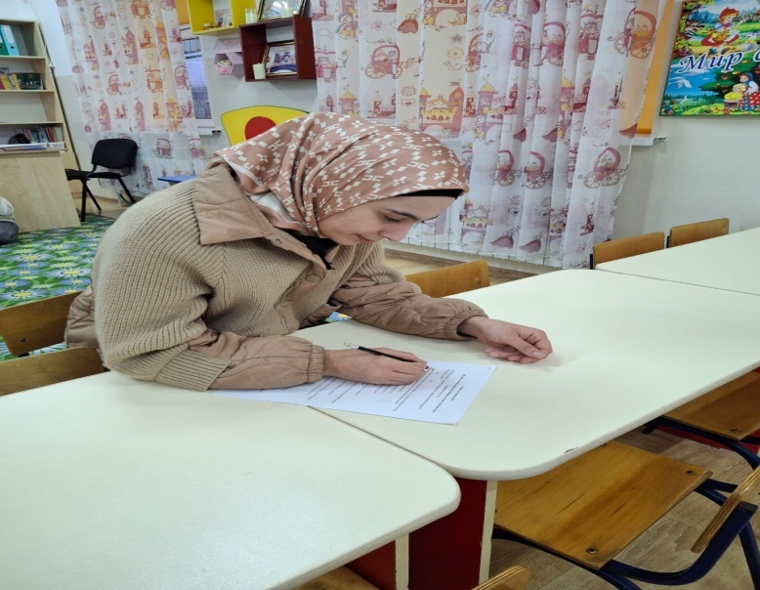
Дай-нанощца йина анкетировани, акци

Slide 28
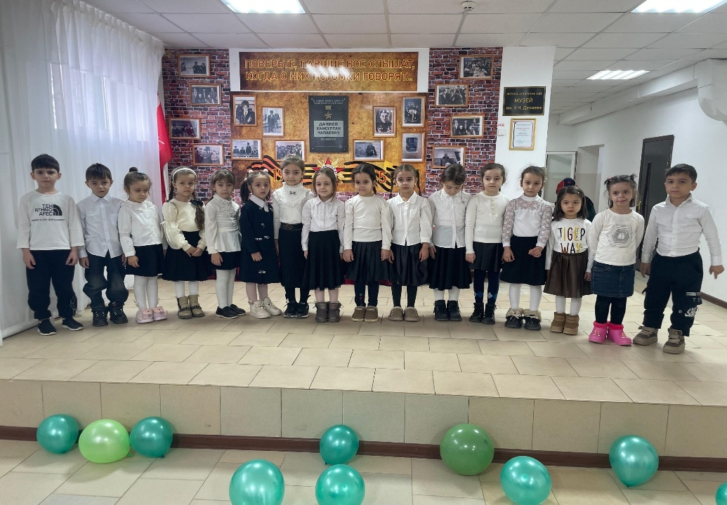
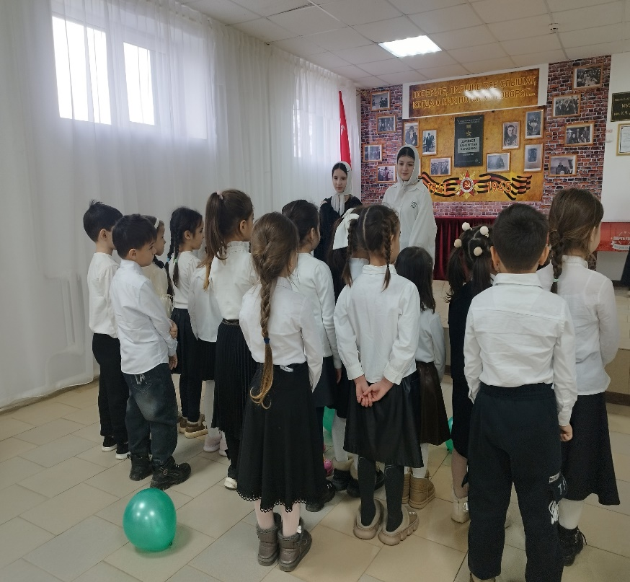
Дачиев Хансолти ц1арах йолу музейхь

Slide 29
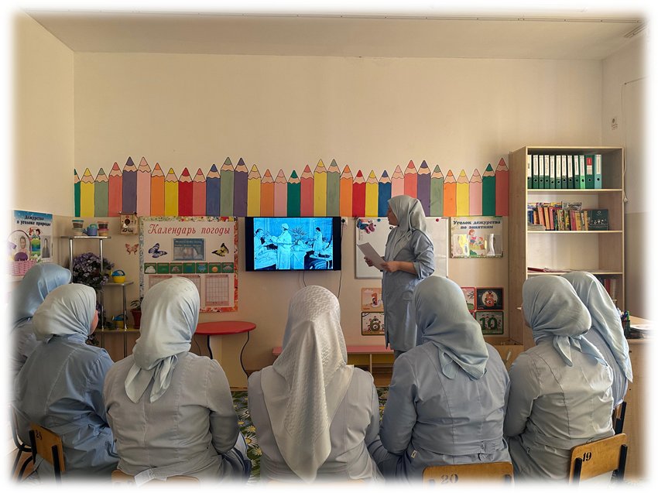
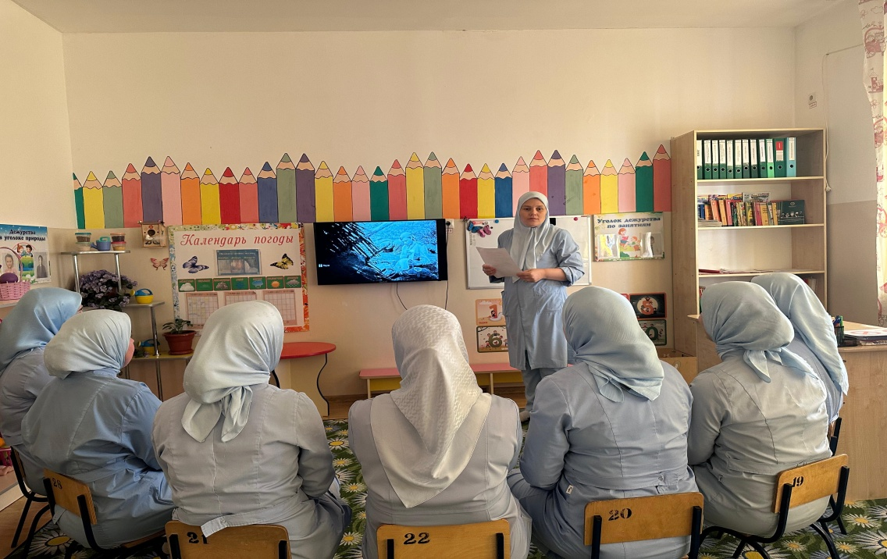
Беседа с воспитателями о Герое-земляке

Slide 30
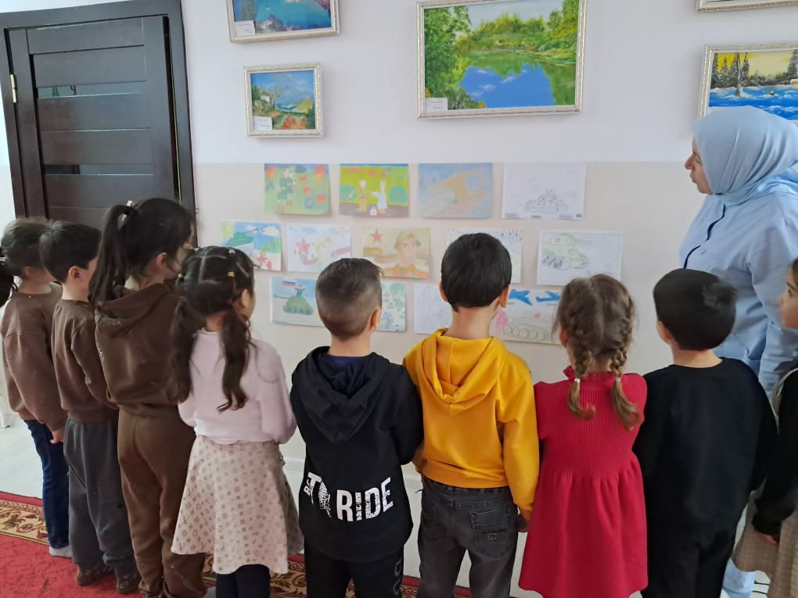
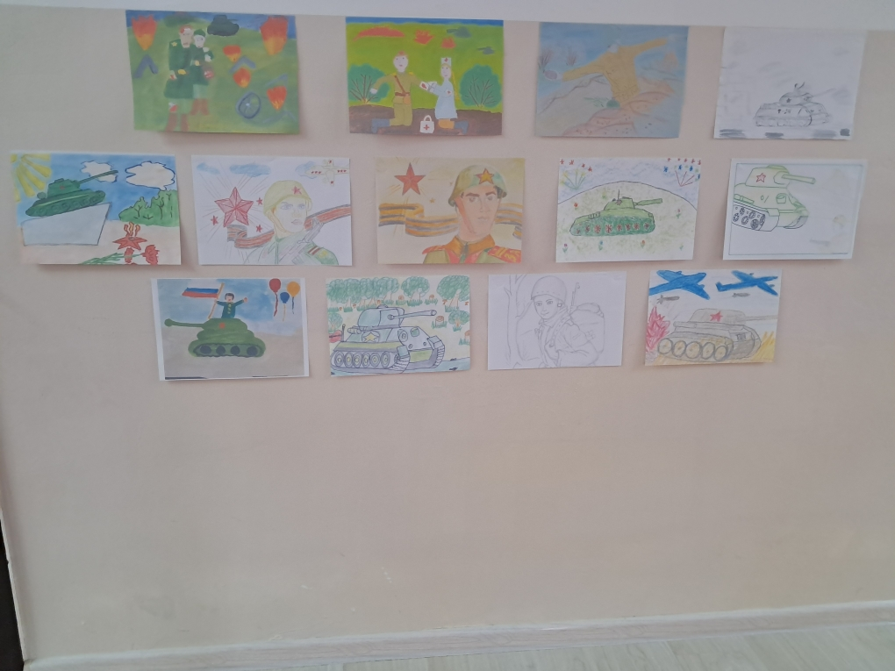
Сурт диллар «Берийн б1аьргашца т1ом»

Slide 31
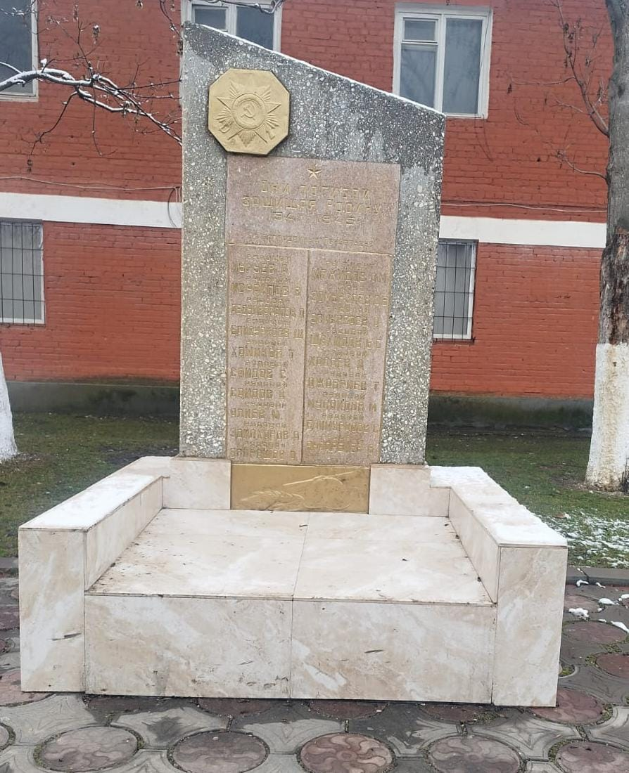
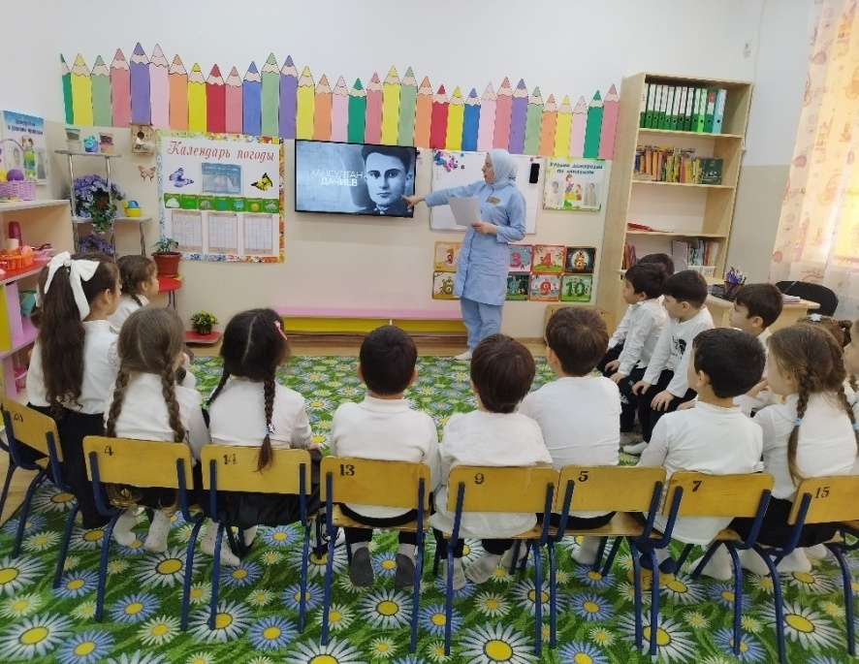
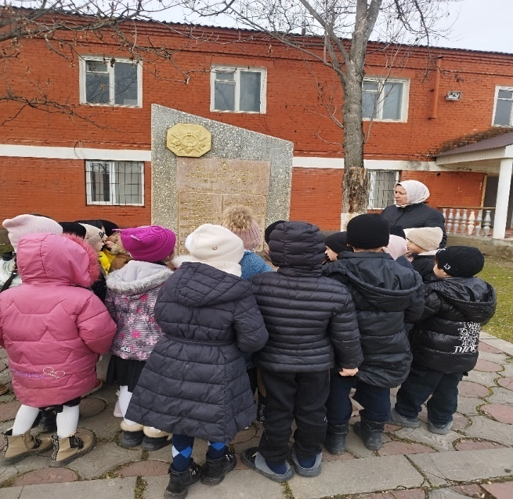
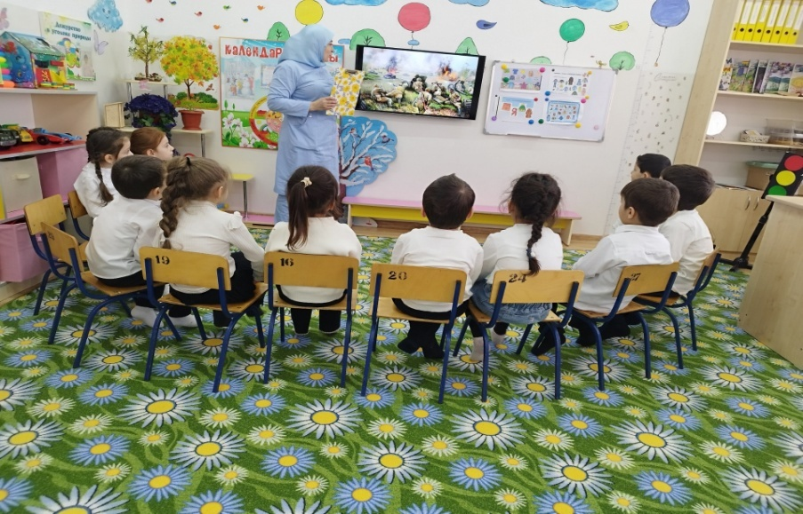
Дачиев Хансолти кхолларалла йовзуьйтуш кхиорхошца бина белхаш
Х.Ч.Дачиевн ц1арах йолчу мемориалана т1е экскурси

Slide 32
Пайда эцна методически г1ирсаш:
1. «Стела1ад» (берийн журнал).
2. Нохчийн халкъан турпалхой (Абдрахманова Ж.М., Джунаидов С.С.), 2022 г.
3. Нохчийн дицдан йишйоцу денош, дезденош (Абдрахманова Ж.М., Джунаидов С.С.), 2022 г.
4. «Сан къоман хазна» (Абдрахманова Ж.М., Джунаидов С.С.), 2022 г.
Информационни латтбахам:
Йуьртахойн библиотека;
Интернет ресурсаш.
Дай-наной г1о-накъосталла:
Ц1ахь йеша исбаьхаллин литература кечйар.
Сийлахь Боккхачу Даймахкан Т1еман турпалхойх дехкинчу суьртийн гучам.

Slide 33
Баркалла хьовсарна!

